Slide 1

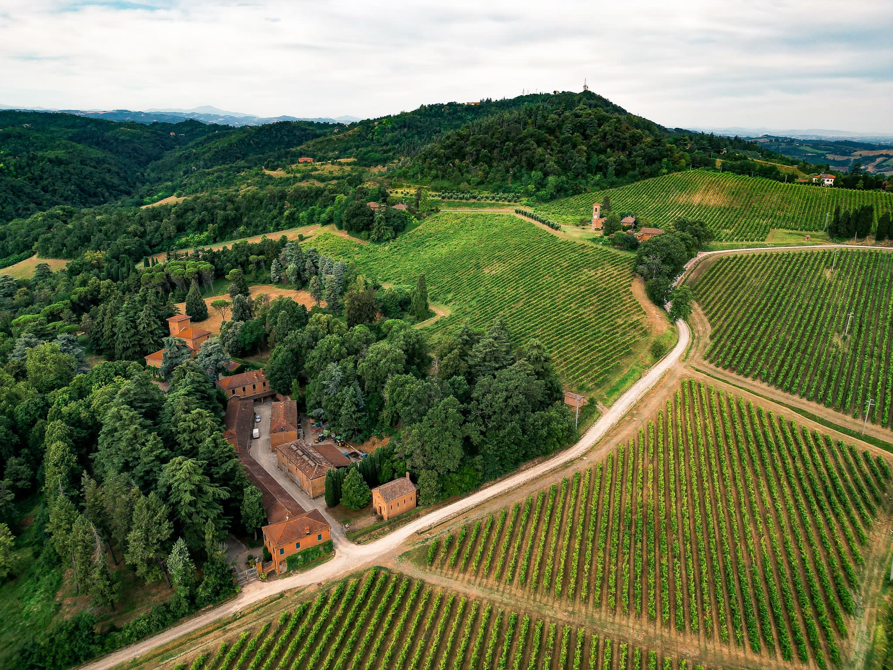



13 MAGGIO
STOP AL
DISORDINE DIGITALE
Cybersecurity & Cold Data Archiving

Slide 2
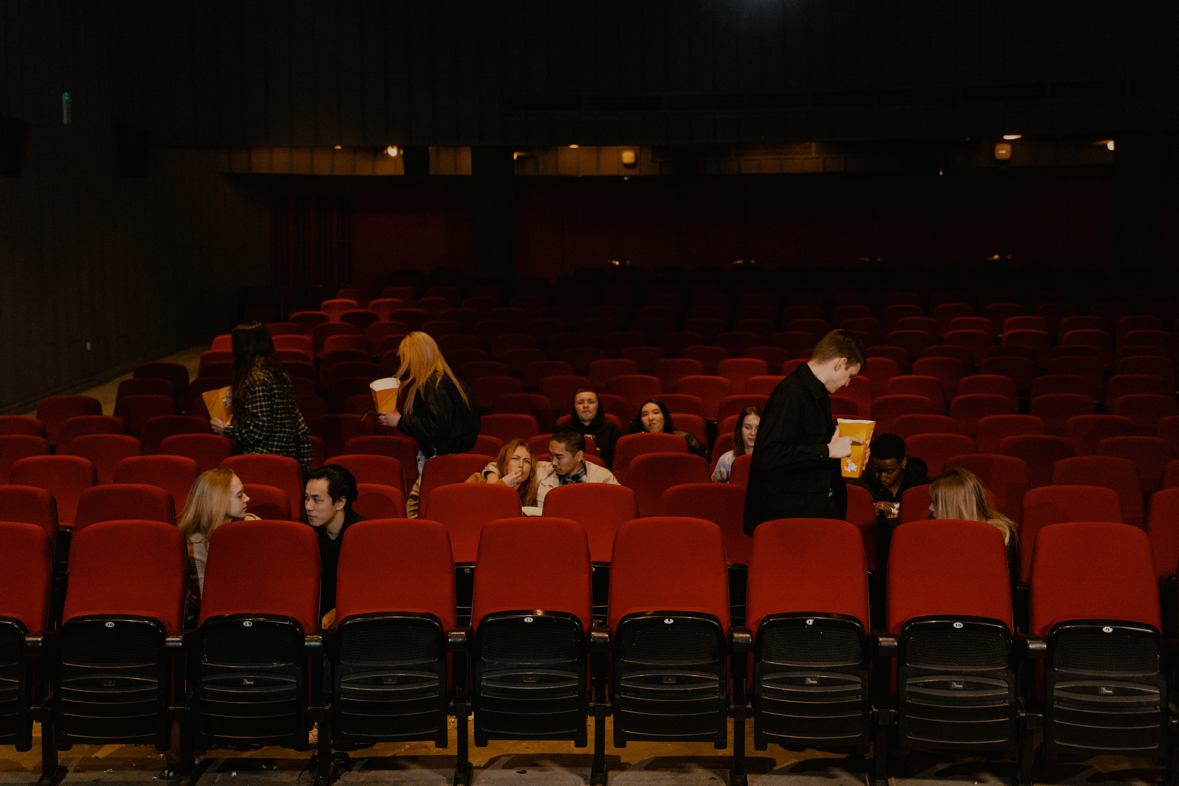


BENVENUTI
L’azienda sorge sulle prime pendici collinari di Casalecchio di Reno, immersa nella zona di produzione dei Vini DOC dei Colli Bolognesi. Nell’azienda, al centro di un ampio parco, sorge Villa Marescalchi, residenza per secoli della nobile ed illustre famiglia bolognese, di cui oggi i Visconti di Mondrone sono gli eredi. Gli intensi legami della famiglia Marescalchi con la Francia (Ferdinando Marescalchi, fu nominato Ministro degli esteri del Regno d’Italia da Napoleone, e lo ospitò due volte a Bologna) hanno fatto sì che già agli inizi dell’800 venissero sperimentati a Tizzano vitigni francesi, mentre la produzione di uve da vino risale al ‘500, e si narra fossero molto apprezzate a Roma, durante il pontificato di Gregorio XIII Boncompagni, figlio di Angela Marescalchi.
Attualmente l’azienda è costruita da 25 ettari di vigneto dove predomina il Pignoletto, un vitigno autoctono da cui si ottiene il Colli Bolognesi Pignoletto DOCG, oltre a Barbera, Cabernet Sauvignon, Merlot, Chardonnay, Pinot Bianco, Riesling Italico e Sauvignon classico.

Slide 3



AGENDA
9:55
10:00
10:30
11:00
11:30
12:00
12:30
Introduzione e benvenuto
Quest: il Penetration Test ed i tool di remediation per il nostro Active Directory, il cuore pulsante delle nostre infrastrutture ed il Disaster Recovery dell’AD
Barracuda: la suite completa per la gestione del tenant 365
Active Archiving: il nostro servizio di archiviazione dei dati freddi su disco e su nastro S3
Atempo: la nostra suite di archiviazione dei dati freddi alla base del servizio di 3CiME Technology
Datacore: il nostro storage S3 per l’archiviazione dei dati
Quantum: Soluzioni di backup, Cybersecurity ed Archiviazioni a Lungo Termine

Slide 4






VENDOR
ATEMPO
BARRACUDA
DATACORE
QUANTUM/
ICOS
QUEST
XFUSION/ICOS

Slide 5
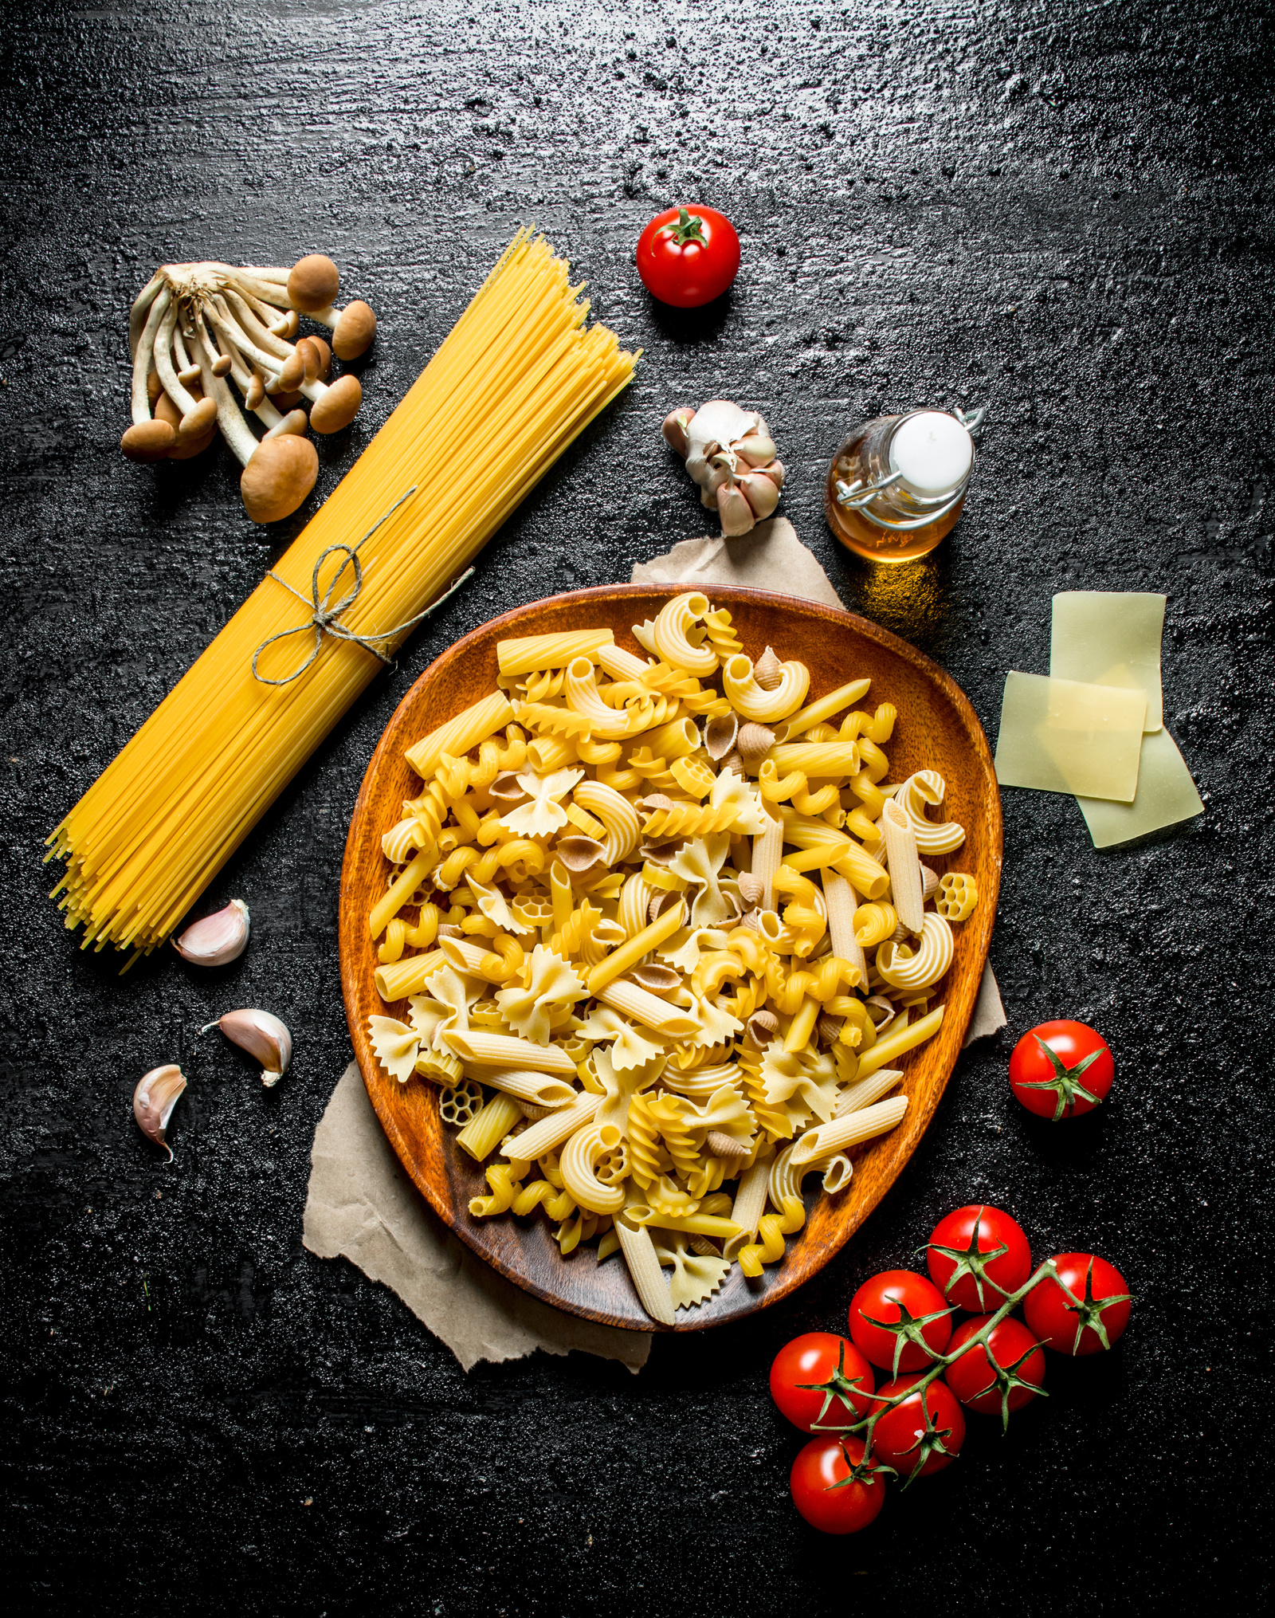
CATERING
1
2
PRANZO
DALLE 13:00
I VINI DELL’AZIENDA AGRICOLA
  ANTIPASTI: Crescentine, Taglieri, Fritto bolognese, Polentine, Pizza, Mini Quiche, Verdure gratinate, Pizza, Verdure Gratinate
  PRIMI: Lasagne alla bolognese, Sedanini di pasta di semola alla crudaiola (Per intolleranti e vegani/vegetariani)
  SECONDI: Roast-beef, Straccetti al rosmarino, Bocconcini di filetto di maiale al pepe verde, Insalata di riso alle verdure (per vegani, vegetariani)
  DOLCI: panna cotta, zuppa inglese, gelato di crema con frutta fresca
  Acqua e caffè
  Bologna Rosso DOC (assemblaggio di 50% di Cabernet Sauvignon, poi Merlot e Cabernet Franc)
  Pignoletto Colli Bolognesi DOCG Frizzante

Slide 6
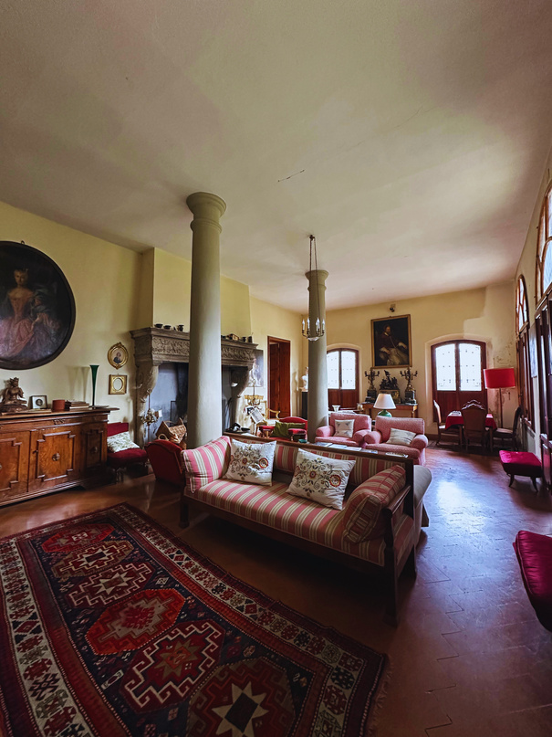
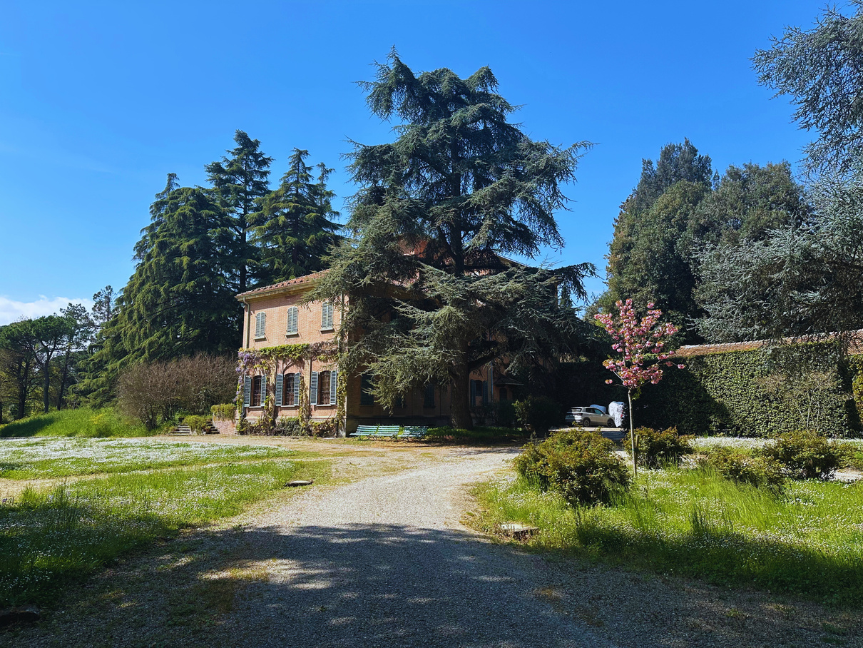
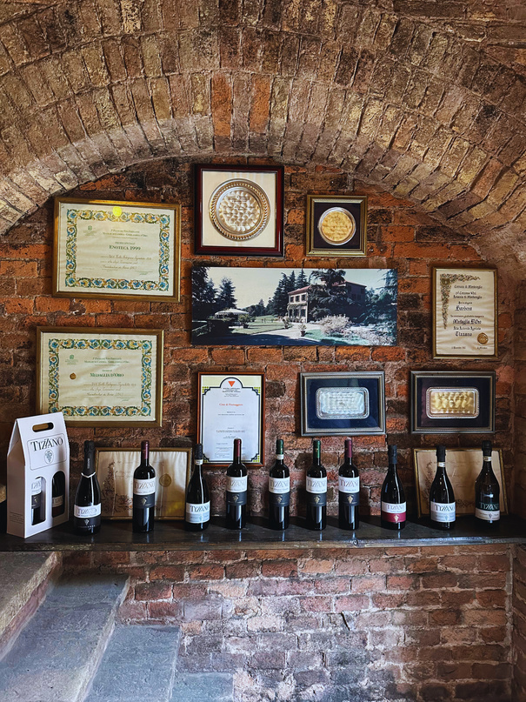
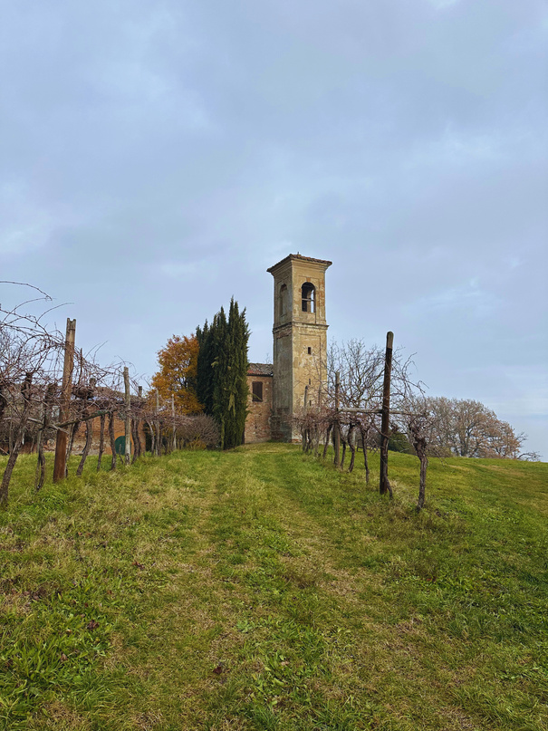
VISITA
INTERNI DELLA VILLA
PARCO E GIARDINO
CANTINA E STANZE DEGUSTAZIONE
CHIESETTA (TREKKING 10 MINUTI)

Slide 7
GRAZIE A TUTTI
  DAL TEAM 3CIME

